Slide 1
Renforcer la littératie en santé : tirer les leçons de dix pratiques étrangères innovantes
Étude effectuée par Liesbeth Jenné et Philippe Vandenbroeck, shiftN
Commanditée par le Fonds Dr Daniël De Coninck et la Fondation Roi Baudouin
20 novembre 2018

Slide 2
Structure de la conférence
1 Objectif de l’étude
2 10 pratiques étrangères
3 Constats
4 Enseignements

Slide 3
Définition
Être compétent en matière de santé signifie être en mesure de trouver et d’interpréter des informations touchant à la santé et de les appliquer pour améliorer sa santé et sa qualité de vie.

Slide 4
Les informations relatives à la santé sont omniprésentes
Lorsque l’on parle de facteurs de risque
Lorsque l’on parle de facteurs qui
améliorent la qualité de vie
Dans les situations de soins

Slide 5
Les interventions peuvent agir sur de nombreux points
Politiques
Centrés sur la communauté
Organisationnels
Interpersonnels
Individuels
Source : L. McCormack et al. (2016)
Source : Cultures & Santé, la littératie en santé. D’un concept à la pratique. Guide d’animation, 2016.
Dimension
individuelle
Dimension
systémique

Slide 6
Questions à la base de cette étude
Que se passe-t-il ailleurs ? Quels enseignements pouvons-nous en tirer ?
Approche : identifier et documenter dix pratiques étrangères innovantes et examiner quel en est le fil rouge.

Slide 7
Défi
Comment trouver dix pratiques pertinentes et représentatives dans un domaine qui peut difficilement être délimité (géographiquement et conceptuellement) ?
Interventions avec
un impact direct sur
la littératie en santé
Interventions avec
un impact indirect sur
la littératie en santé
Approche holistique
(large groupe cible, nombreux points
d’interaction avec le système
de soins)
Approche restreinte
(groupe cible limité, peu de points d’interaction
avec le système de soins)

Slide 8
Critères de recherche et de sélection
Critères liés au groupe cible
Accent mis sur les groupes les plus vulnérables de la société.
Accent mis sur un groupe cible culturellement diversifié.
Critères visant la diversité du portefeuille collecté
Au travers de l’ensemble des pratiques : la diversité en ce qui concerne les objectifs.
Au travers de l’ensemble des pratiques : la diversité en ce qui concerne les méthodologies utilisées.
Critères qualitatifs
Des pratiques innovantes et inspirantes.
Étayées par des notions scientifiques ; impact démontrable.
Critères liés au contexte et à l’approche
Accent mis sur les soins de première ligne.
Impulsion des soins communautaires ou de quartier.
La participation des citoyens et des patients occupe une place centrale.
Attention accordée à la littératie spécifique à certaines maladies.

Slide 9
10 pratiques : répartition géographique
The Health Literacy Place
Royaume-Uni (Écosse)
Ambuflex
Danemark
Discutons Santé
Canada
Healthtalk.org
Royaume-Uni
SamenStarten
Pays-Bas
Bristol Off the Record
Royaume-Uni
Health Literacy for All
Autriche
Gesund und Aktiv leben
Allemagne-Autriche-Suisse
Ordonnance visuelle
France
MigesPlus
Suisse

Slide 10
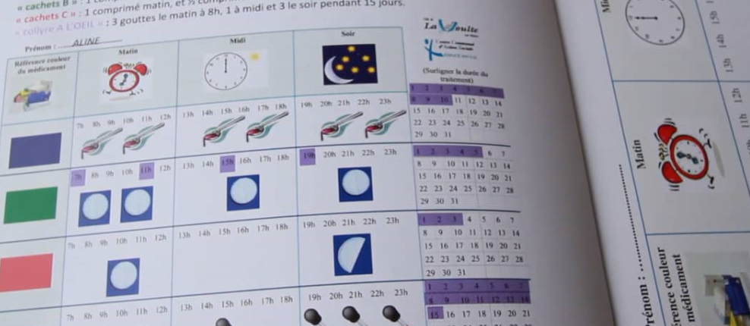
1/ Ordonnance visuelle (France)
Un moyen visuel simple permettant de ‘traduire’ des prescriptions médicales lorsque les personnes ne parlent pas français.

Slide 11
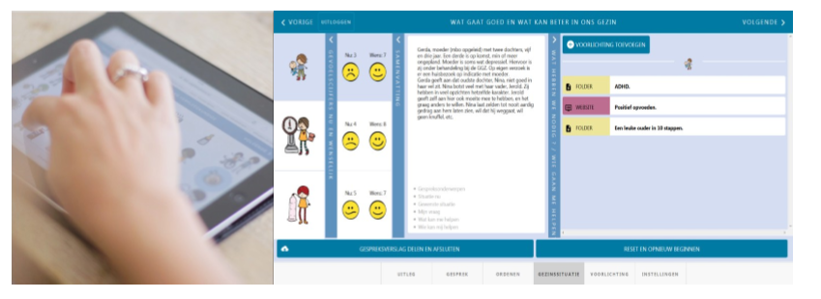
2/ Application SamenStarten (Pays-Bas)
Une application mise au point pour être utilisée dans les soins dispensés aux jeunes. L’application facilite l’entretien entre les professionnels et les parents de jeunes enfants.

Slide 12
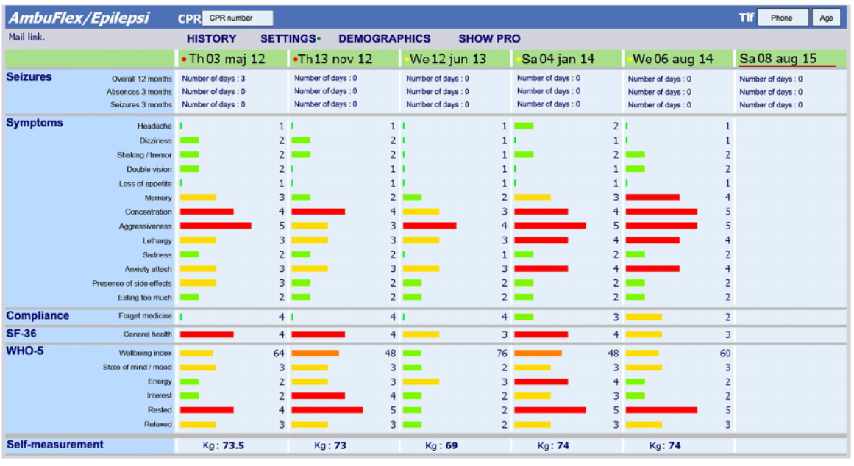
3/ Ambuflex (Danemark)
Un système en ligne grâce auquel les patients atteints d’une maladie chronique partagent les données concernant leur santé avec leur équipe soignante.

Slide 13
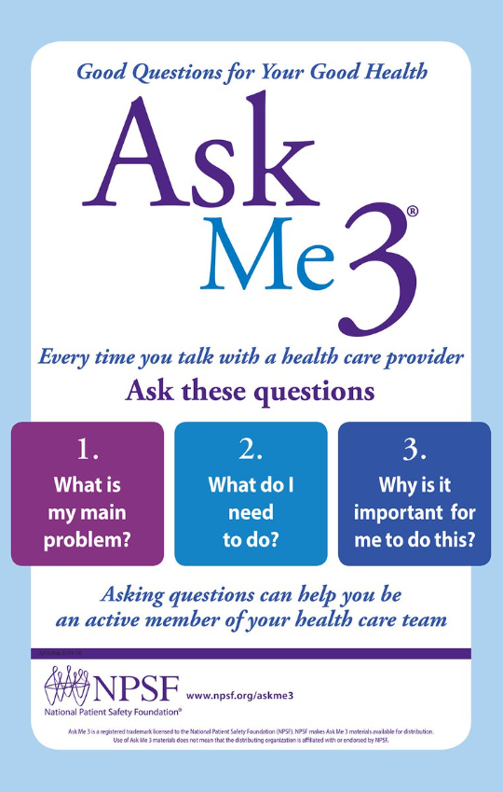
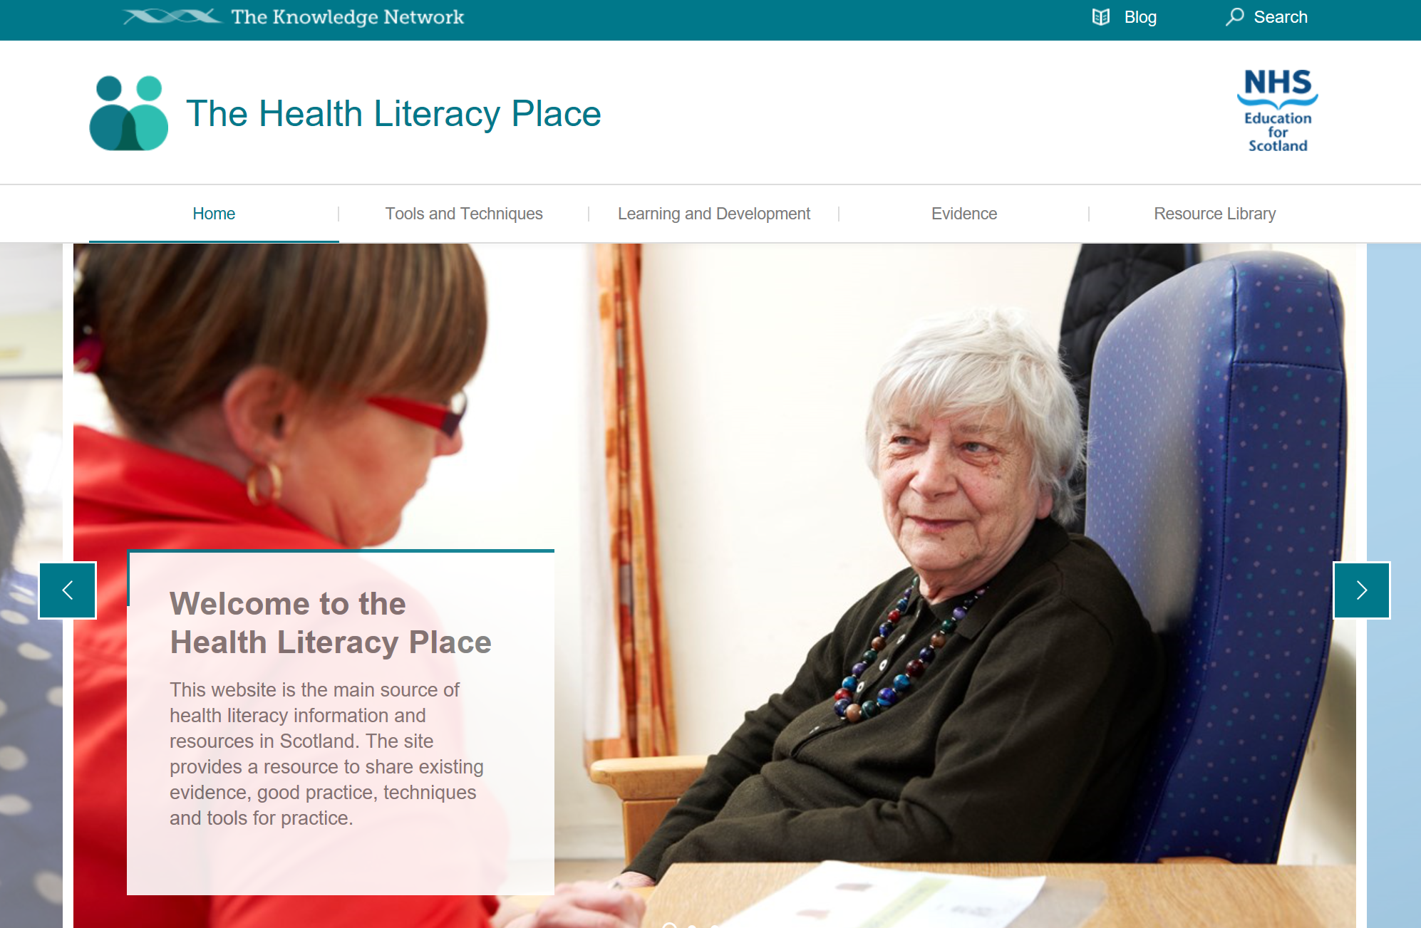
4/ The Health Literacy Place (Royaume-Uni, Écosse)
Un portail d’information en ligne sur la littératie en santé. Il s’adresse exclusivement aux personnes actives dans le secteur de la santé.

Slide 14
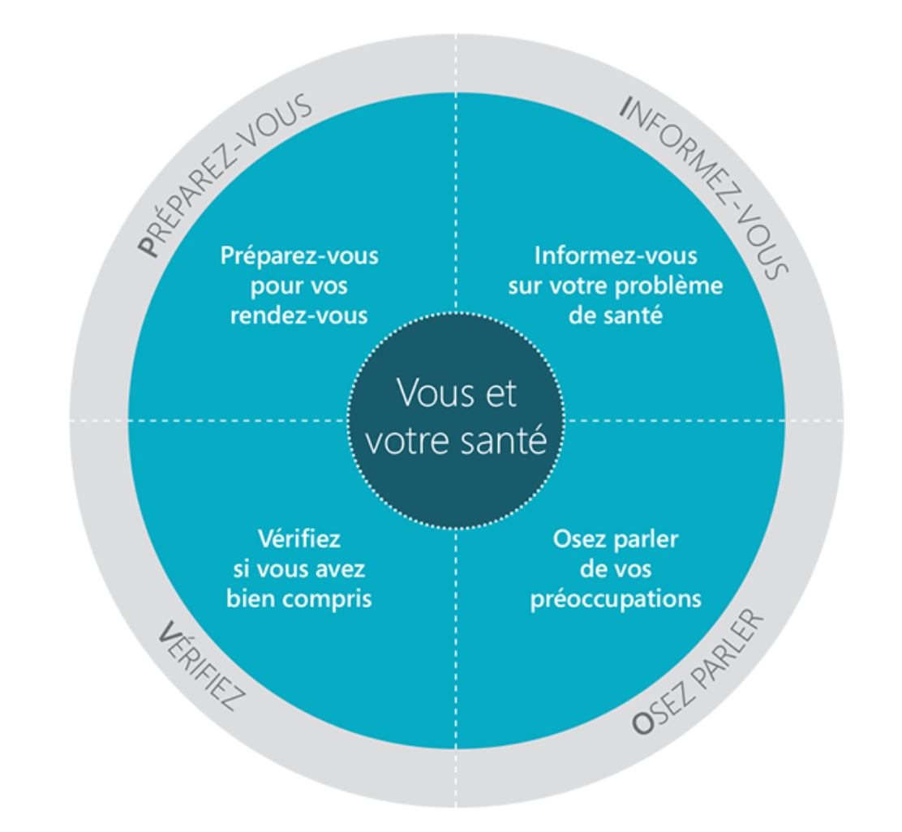
5/ Discutons Santé (Canada)
Un site internet francophone qui veut améliorer la communication entre le soignant et le patient, d’une part, en offrant aux patients des outils leur permettant de mieux se préparer à une consultation et, d’autre part, en proposant une formation et des informations aux professionnels.

Slide 15
6/ Healthtalk.org (Royaume-Uni)
Un site internet où les patients trouvent des informations sur le vécu propre aux différentes maladies. Ces informations sont principalement mises à disposition sous forme de petits films présentant des interviews de patients qui évoquent leur propre expérience.

Slide 16
7/ MigesPlus (Suisse)
Un portail qui veut contribuer à l’égalité des chances dans le domaine de la santé, surtout pour les personnes issues de l’immigration. Le portail s’adresse aux demandeurs de soins, aux soignants et aux organisations de santé qui ont des contacts avec le groupe cible.

Slide 17
8/ Gesund und Aktiv leben (Allemagne-Autriche-Suisse)
Un cours visant à aider les patients atteints d’une maladie chronique et leurs proches à mener une vie saine, consciente et active. Le cours est basé sur le programme d’autogestion des maladies chroniques de l’Université de Stanford.

Slide 18
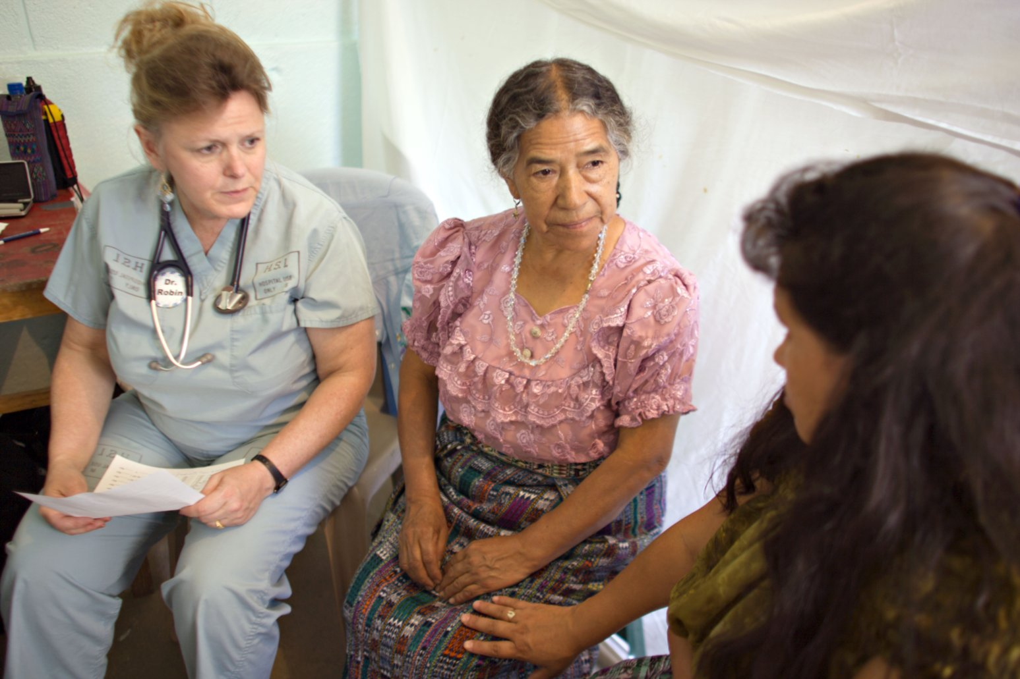
9/ Health Literacy for All (Autriche)
Un projet qui va à la rencontre des migrants de la ville de Graz pour renforcer leurs compétences en matière de santé.

Slide 19
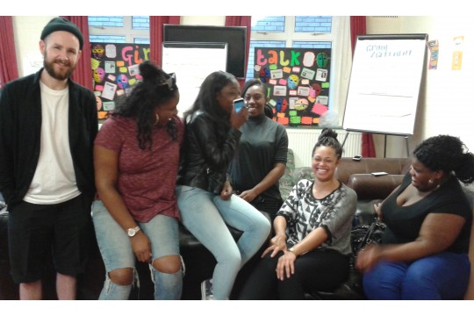
10/ Off the Record (Royaume-Uni)
Un projet émancipatoire qui veut améliorer la santé mentale des jeunes à Bristol.

Slide 20
Quelques constats
Fournir des informations fiables touchant à la santé à un groupe cible bien précis, de manière accessible, constitue le fil rouge.
Les ambitions des initiatives documentées varient fortement.
Les outils et initiatives ne se positionnent pas tous comme étant des initiatives destinées avant tout à améliorer la littératie en santé.
Les groupes cibles du flux d’informations sont aussi bien des demandeurs de soins que des soignants ou des organisations actives sur le thème de la santé.
Les initiateurs viennent de la société civile, d’instances publiques ou de centres d'expertise, ou il s’agit de soignants. La nature et la durée du financement diffèrent.
La portée géographique peut être relativement locale (urbaine) ou nationale, voire internationale.

Slide 21
Quelques constats
Les patients jouent un rôle actif dans un certain nombre de pratiques, mais ce rôle diffère, allant de modeste à structurel.
Toutes les pratiques ne sont pas attentives à la diversité culturelle du groupe cible.
Un certain nombre de pratiques se concentrent spécifiquement sur des groupes très fragiles de la société, notamment les demandeurs d’asile et les personnes issues de l'immigration.
De très nombreuses pratiques sont pertinentes pour la littératie en santé de première ligne.

Slide 22
1 Enseignements/1
Les processus d’échange d’information sont omniprésents dans le secteur des soins. Délimitez soigneusement le niveau – micro, méso et/ou macro – pour renforcer la littératie en santé. Faites ce choix à la croisée des besoins du public qui vous est familier, des moyens disponibles de l’organisation et des compétences disponibles.

Slide 23
2 Enseignements/2
Utilisez l’eau chaude au lieu de la réinventer , cherchez le potentiel pour améliorer la littératie en santé dans les efforts pour rendre les processus de soins plus efficaces. Mobilisez à cette fin des moyens d’acteurs établis dans le secteur des soins.

Slide 24
3 Enseignements/3
Les apps et plateformes numériques font partie intégrante des soins de santé. Ces outils offrent d’importants avantages tactiques et opérationnels. Mais tenez compte des coûts à long terme pour développer une plateforme performante qui renforce réellement la littératie en santé.

Slide 25
4 Enseignements/4
Des approches de proximité, portées par des professionnels et s’appuyant sur des figures clés au niveau local, restent nécessaires. Cependant, tenez compte du fait que leur développement et leur adaptation aux besoins des groupes cibles spécifiques exigent d’importants moyens financiers et humains.

Slide 26
5 Enseignements/5
Essayez d’exploiter les atouts des solutions hybrides qui combinent les avantages de plateformes numériques à l’expérience vécue du demandeur d'aide ainsi qu’à l’expertise et à la capacité de jugement de professionnels sur le terrain.

Slide 27
6 Enseignements/6
Prévoyez d’emblée, dans le budget d’un trajet de développement des moyens suffisants pour diffuser les outils. La sensibilisation du public cible à leur utilisation peut notamment se faire en lui proposant une formation adaptée, en fournissant des scénarios d’utilisation clairs et en veillant à ce que cela se rattache à des instruments existants.

Slide 28
7 Enseignements/7
Dans la mesure du possible, essayez de vous appuyer sur une base de connaissances scientifiquement validées. Ayez recours aux capacités de recherche internes ou collaborez avec un partenaire expérimenté. Cela peut renforcer l’impact positif de la nouvelle application sur la littératie en santé, avoir un effet de sensibilisation du public cible et susciter la confiance de partenaires financiers.

Slide 29
8 Enseignements/8
Intégrez la littératie en santé dans la formation de base des professionnels et renforcez ce changement de culture par une formation continuée ainsi que des structures et des processus adaptés, dans les organisations où ils travaillent.

Slide 30
Merci de votre attention

